Slide 1
第3章 需求分析
3.1 需求分析的任务
3.2 与用户沟通获取需求的方法
3.3 分析建模与规格说明
3.4 实体-联系图
3.5 数据规范化

Slide 2
3.6 状态转换图
3.7 其他图形工具
3.8 验证软件需求
3.9 小结

Slide 3
需求分析是软件定义时期的最后一个阶段，它的基本任务是准确地回答“系统必须做什么?”这个问题。
在需求分析阶段结束之前，系统分析员应该写出软件需求规格说明书，以书面形式准确地描述软件需求。
用户与分析员之间需要密切沟通，必须严格审查验证需求分析的结果。

Slide 4
用于需求分析的结构化分析方法遵守下述准则：
(1) 必须理解并描述问题的信息域，根据这条准则应该建立数据模型。
(2) 必须定义软件应完成的功能，这条准则要求建立功能模型。
(3) 必须描述作为外部事件结果的软件行为，这条准则要求建立行为模型。
(4) 必须对描述信息、功能和行为的模型进行分解，用层次的方式展示细节。

Slide 5
3.1 需求分析的任务
3.1.1 确定对系统的综合要求
1. 功能需求
2. 性能需求
3. 可靠性和可用性需求
4. 出错处理需求
5. 接口需求
6. 约束
7. 逆向需求
8. 将来可能提出的要求

Slide 6
3.1.2 分析系统的数据要求
分析系统的数据要求通常采用建立数据模型的方法。
为了提高可理解性，常常利用图形工具辅助描绘数据结构。
为减少数据冗余，通常需要把数据结构规范化。

Slide 7
3.1.3 导出系统的逻辑模型
综合上述两项分析的结果可以导出系统的详细的逻辑模型，通常用数据流图、实体-联系图、状态转换图、数据字典和主要的处理算法描述这个逻辑模型。

Slide 8
软件开发是要实现目标系统的物理模型。需求分析的任务就是借助于当前系统的逻辑模型导出目标系统的逻辑模型，解决目标系统“做什么”的问题。
怎么做
做什么
理
解
需
求
模型化
抽象化
当前系统
物理模型
逻辑模型
导
出
具体化
实例化
目标系统
物理模型
逻辑模型

Slide 9
3.1.4 修正系统开发计划
根据在分析过程中获得的对系统的更深入更具体的了解，可以比较准确地估计系统的成本和进度，修正以前制定的开发计划。

Slide 10
3.2 与用户沟通获取需求的方法
3.2.1 访谈
访谈是最早开始使用的获取用户需求的技术，也是迄今为止仍然广泛使用的需求分析技术。
访谈有两种基本形式，分别是正式的和非正式的访谈。
当需要调查大量人员的意见时，向被调查人分发调查表是一个十分有效的做法。
在访问用户的过程中使用情景分析技术往往非常有效。

Slide 11
3.2.2 面向数据流自顶向下求精
结构化分析方法就是面向数据流自顶向下逐步求精进行需求分析的方法。通过可行性研究已经得出了目标系统的高层数据流图，需求分析的目标之一就是把数据流和数据存储定义到元素级。
为了达到这个目标，通常从数据流图的输出端着手分析。
通常把分析过程中得到的有关数据元素的信息记录在数据字典中，把对算法的简明描述记录在IPO图中。

Slide 12
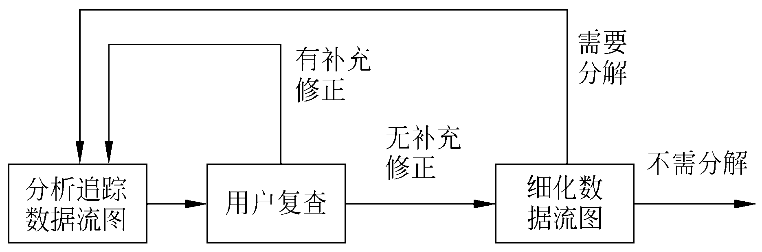
图3.1 面向数据流自顶向下求精过程

Slide 13
3.2.3 简易的应用规格说明技术
使用传统的访谈或面向数据流自顶向下求精方法定义需求时，效果有时并不理想。
面向团队的需求收集法，称为简易的应用规格说明技术，已经成为信息系统领域使用的主流技术。
分析需求的典型过程
优点：开发者与用户不分彼此，齐心协力，密切合作；即时讨论并求精；有能导出规格说明的具体步骤。

Slide 14
3.2.4 快速建立软件原型
快速建立软件原型是最准确、最有效、最强大的需求分析技术。快速原型就是快速建立起来的旨在演示目标系统主要功能的可运行的程序。构建原型的要点是，它应该实现用户看得见的功能，省略目标系统的“隐含”功能。
快速原型应该具备的第一个特性是“快速”。
快速原型应该具备的第二个特性是“容易修改”。
可以使用的方法和工具：第四代技术、可重用的软件构件、形式化规格说明和原型环境。

Slide 15
3.3 分析建模与规格说明
3.3.1 分析建模
为了更好地理解复杂事物，人们常常采用建立事物模型的方法。所谓模型，就是为了理解事物而对事物做出的一种抽象，是对事物的一种无歧义的书面描述。
需求分析过程应该建立3种模型，它们分别是数据模型、功能模型和行为模型。

Slide 16
实体-联系图，描绘数据对象及数据对象之间的关系，是用于建立数据模型的图形。
数据流图，描绘当数据在软件系统中移动时被变换的逻辑过程，指明系统具有的变换数据的功能，因此，数据流图是建立功能模型的基础。
状态转换图(简称为状态图)，指明了作为外部事件结果的系统行为。为此，状态转换图描绘了系统的各种行为模式(称为“状态”)和在不同状态间转换的方式。状态转换图是行为建模的基础。

Slide 17
3.3.2 软件需求规格说明
通过需求分析除了创建分析模型之外，还应该写出软件需求规格说明书，它是需求分析阶段得出的最主要的文档。
通常用自然语言完整、准确、具体地描述系统的数据要求、功能需求、性能需求、可靠性和可用性要求、出错处理需求、接口需求、约束、逆向需求以及将来可能提出的要求。自然语言的规格说明具有容易书写、容易理解的优点，为大多数人所欢迎和采用。

Slide 18
软件需求规格说明书的用途
客户和营销部门依赖它来了解他们所能提供的产品。
项目经理根据包含在软件需求规格说明中描述的产品来制定规划并预测进度安排、工作量和资源。
软件开发小组依赖它来理解他们将要开发的产品。
测试小组使用软件需求规格说明中对产品行为的描述制定测试计划、测试用例和测试过程。
软件维护和支持人员根据S R S了解产品的某部分是做什么的。
产品发布组在S R S和用户界面设计的基础上编写客户文档，如用户手册和帮助屏幕等。
培训人员根据S R S和用户文档编写培训材料。

Slide 19
3.4 实体-联系图
通常采用实体-联系图来建立数据模型
数据模型中包含3种相互关联的信息：数据对象、数据对象的属性及数据对象彼此间相互连接的关系。
可以由一组属性来定义的实体都可以被认为是数据对象。
属性定义了数据对象的性质。
数据对象彼此之间相互连接的方式称为联系，也称为关系。

Slide 20
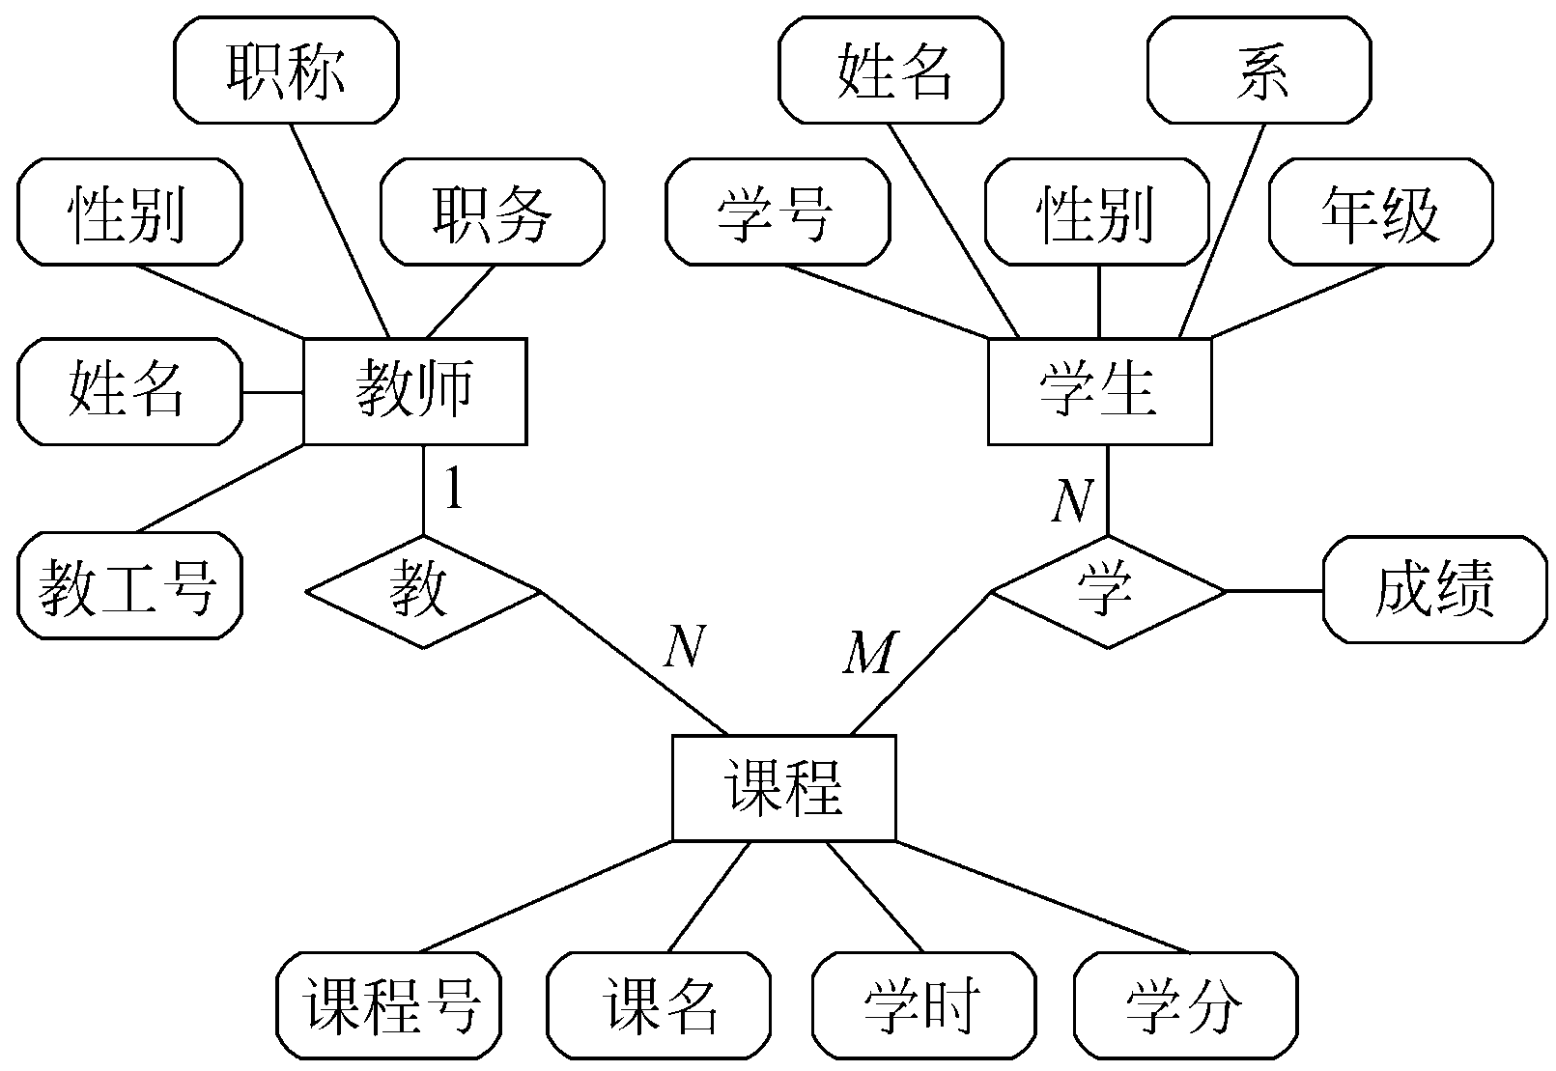
图3.2 某校教学管理ER图

Slide 21
3.5 数据规范化
为减少数据冗余，避免出现插入异常或删除异常，简化修改数据的过程，通常需要把数据结构规范化。
通常用“范式(normal forms)”定义消除数据冗余的程度。第一范式(1 NF)数据冗余程度最大，第五范式(5 NF)数据冗余程度最小。从实用角度看来，在大多数场合选用第三范式都比较恰当。

Slide 22
通常按照属性间的依赖情况区分规范化的程度。属性间依赖情况满足不同程度要求的为不同范式，满足最低要求的是第一范式。
(1) 第一范式每个属性值都必须是原子值，即仅仅是一个简单值而不含内部结构。
(2) 第二范式满足第一范式条件，而且每个非关键字属性都由整个关键字决定(而不是由关键字的一部分来决定)。
(3) 第三范式符合第二范式的条件，每个非关键字属性都仅由关键字决定，而且一个非关键字属性不能仅仅是对另一个非关键字属性的进一步描述(即一个非关键字属性值不依赖于另一个非关键字属性值)。

Slide 23
3.6 状态转换图
状态转换图(简称为状态图)通过描绘系统的状态及引起系统状态转换的事件，来表示系统的行为。
此外，状态图还指明了作为特定事件的结果系统将做哪些动作(例如，处理数据)。因此，状态图提供了行为建模机制。

Slide 24
3.6.1 状态
状态是任何可以被观察到的系统行为模式，一个状态代表系统的一种行为模式。状态规定了系统对事件的响应方式。系统对事件的响应，既可以是做一个(或一系列)动作，也可以是仅仅改变系统本身的状态，还可以是既改变状态又做动作。
在状态图中定义的状态主要有：初态(即初始状态)、终态(即最终状态)和中间状态。在一张状态图中只能有一个初态，而终态则可以有0至多个。

Slide 25
3.6.2 事件
事件是在某个特定时刻发生的事情，它是对引起系统做动作或(和)从一个状态转换到另一个状态的外界事件的抽象。例如，内部时钟表明某个规定的时间段已经过去，用户移动或点击鼠标等都是事件。简而言之，事件就是引起系统做动作或(和)转换状态的控制信息。

Slide 26
3.6.3 符号
在状态图中，初态用实心圆表示，终态用一对同心圆(内圆为实心圆)表示。
中间状态用圆角矩形表示，可以用两条水平横线把它分成上、中、下3个部分。上面部分为状态的名称，这部分是必须有的；中间部分为状态变量的名字和值，这部分是可选的；下面部分是活动表，这部分也是可选的。

Slide 27
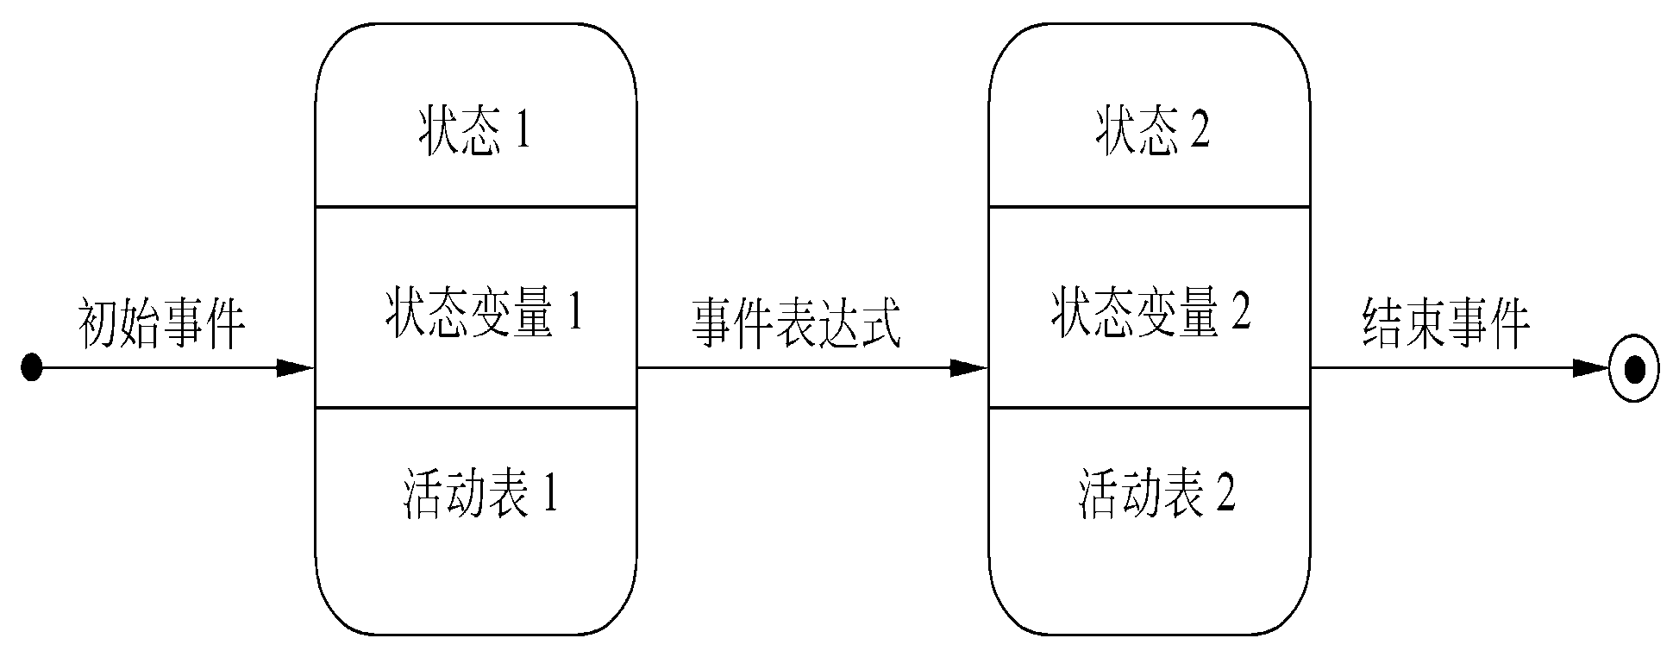
图3.3 状态图中使用的主要符号

Slide 28
3.6.4 例子
为了具体说明怎样用状态图建立系统的行为模型，下面举一个例子。图3.4（见书57页）是人们非常熟悉的电话系统的状态图。
图中表明，没有人打电话时电话处于闲置状态；有人拿起听筒则进入拨号音状态，到达这个状态后，电话的行为是响起拨号音并计时；这时如果拿起听筒的人改变主意不想打了，他把听筒放下(挂断)，电话重又回到闲置状态；如果拿起听筒很长时间不拨号(超时)，则进入超时状态；……。

Slide 29
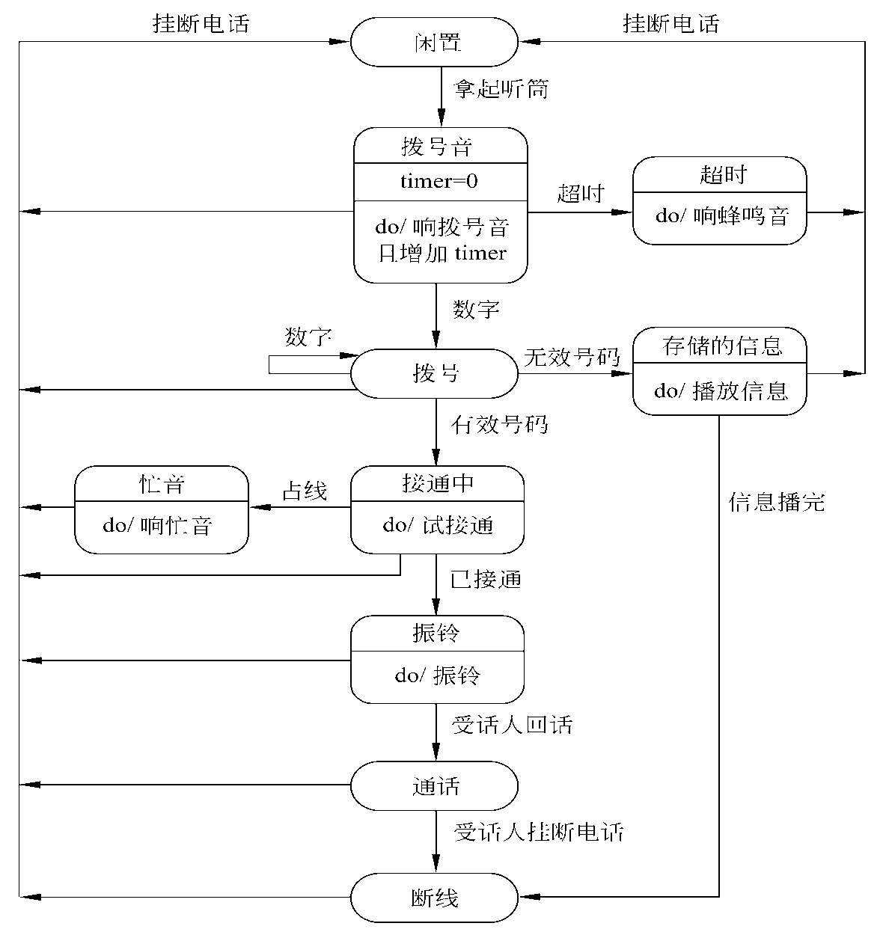
图3.4 电话系统的状态图

Slide 30
3.7 其他图形工具
3.7.1 层次方框图
层次方框图用树形结构的一系列多层次的矩形框描绘数据的层次结构。树形结构的顶层是一个单独的矩形框，它代表完整的数据结构，下面的各层矩形框代表这个数据的子集，最底层的各个框代表组成这个数据的实际数据元素(不能再分割的元素)。

Slide 31
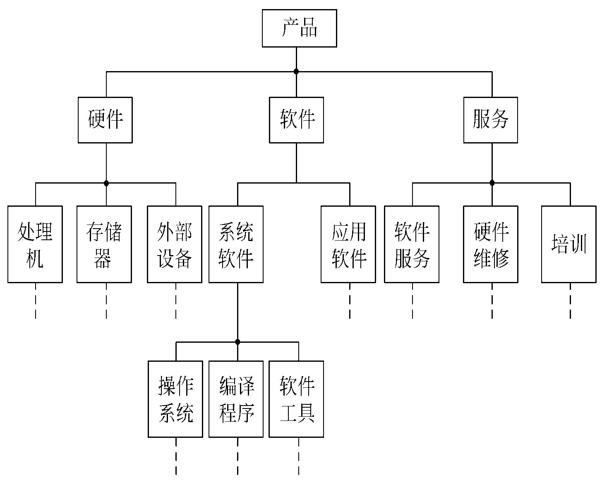
图3.5 层次方框图的一个例子

Slide 32
3.7.2 Warnier图
法国计算机科学家Warnier提出了表示信息层次结构的另外一种图形工具。和层次方框图类似，Warnier图也用树形结构描绘信息，但是用Warnier图可以表明信息的逻辑组织，也就是说，它可以指出一类信息或一个信息元素是重复出现的，也可以表示特定信息在某一类信息中是有条件地出现的。因为重复和条件约束是说明软件处理过程的基础，所以很容易把Warnier图转变成软件设计的工具。

Slide 33
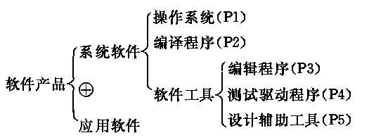
图3.6 Warnier图的一个例子

Slide 34
3.7.3 IPO图
IPO图是输入、处理、输出图的简称，它是美国IBM公司发展完善起来的一种图形工具，能够方便地描绘输入数据、对数据的处理和输出数据之间的关系。

Slide 35
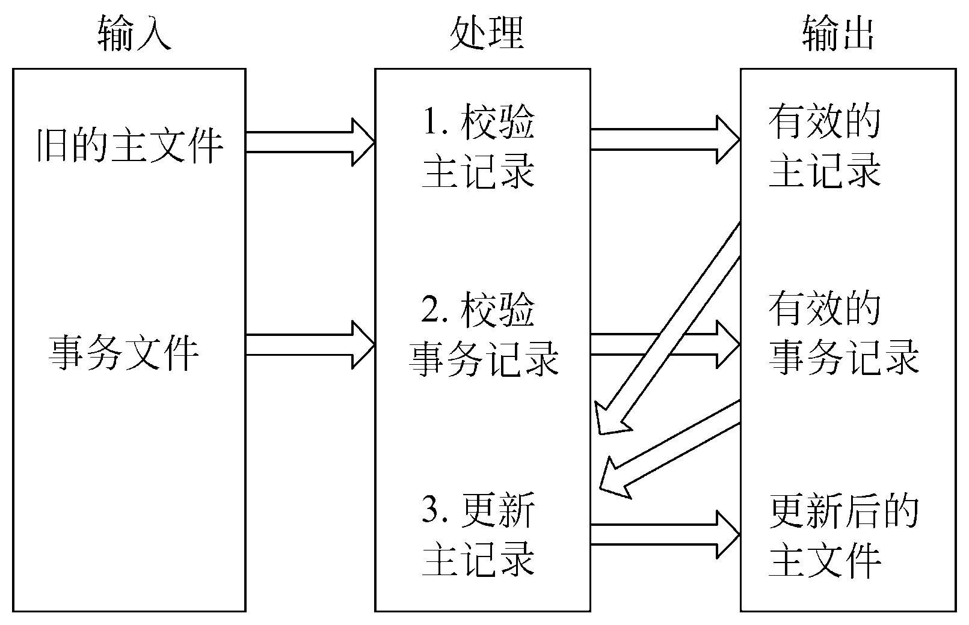
图3.7 IPO图的一个例子图

Slide 36
建议使用一种改进的IPO图(也称为IPO表)，这种图中包含某些附加的信息。在需求分析阶段，IPO图中的许多附加信息暂时还不具备，但是在软件设计阶段可以进一步补充修正这些图，作为设计阶段的文档。这正是在需求分析阶段用IPO图作为描述算法的工具的重要优点。

Slide 37
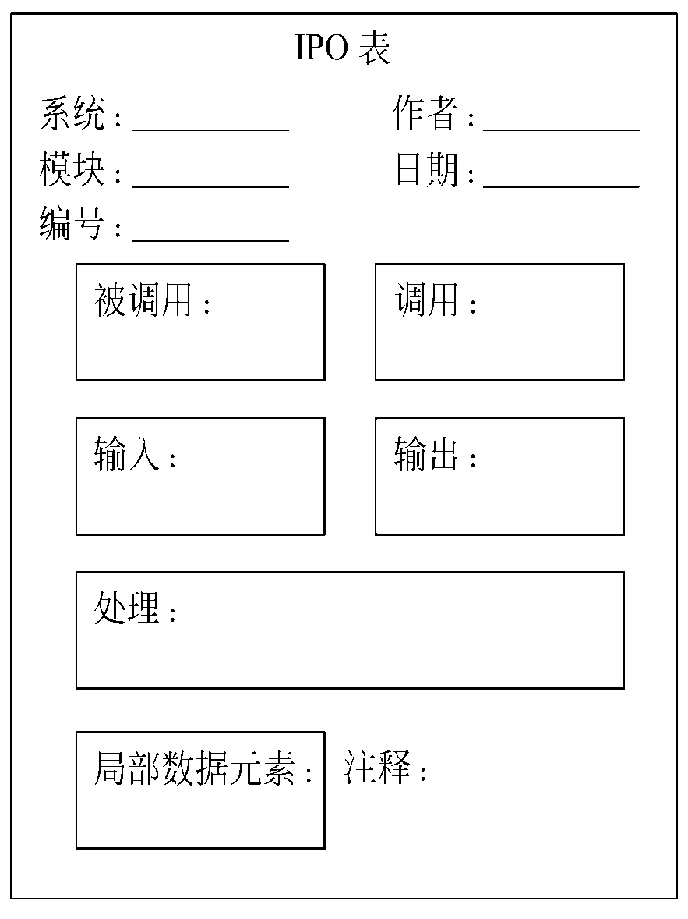
图3.8 改进的IPO图的形式

Slide 38
3.8 验证软件需求
3.8.1 从哪些方面验证软件需求的正确性
软件系统中15%的错误起源于错误的需求。
一般说来，应该从下述4个方面进行验证：

Slide 39
(1) 一致性 所有需求必须是一致的，任何一条需求不能和其他需求互相矛盾。
(2) 完整性 需求必须是完整的，规格说明书应该包括用户需要的每一个功能或性能。
(3) 现实性 指定的需求应该是用现有的硬件技术和软件技术基本上可以实现的。对硬件技术的进步可以做些预测，对软件技术的进步则很难做出预测，只能从现有技术水平出发判断需求的现实性。
(4) 有效性 必须证明需求是正确有效的，确实能解决用户面对的问题。

Slide 40
3.8.2 验证软件需求的方法
1. 验证需求的一致性
当需求分析的结果是用自然语言书写的时候，除了靠人工技术审查验证软件系统规格说明书的正确性之外，目前还没有其他更好的“测试”方法。
当软件需求规格说明书是用形式化的需求陈述语言书写的时候，可以用软件工具验证需求的一致性，从而能有效地保证软件需求的一致性

Slide 41
2. 验证需求的现实性
为了验证需求的现实性，分析员应该参照以往开发类似系统的经验，分析用现有的软、硬件技术实现目标系统的可能性。必要的时候应该采用仿真或性能模拟技术，辅助分析软件需求规格说明书的现实性。

Slide 42
3. 验证需求的完整性和有效性
许多用户并不能清楚地认识到他们的需要，不能有效地比较陈述需求的语句和实际需要的功能。只有当他们有某种工作着的软件系统可以实际使用和评价时，才能完整确切地提出他们的需要。
使用原型系统是一个比较现实的替代方法，开发原型系统所需要的成本和时间可以大大少于开发实际系统所需要的。用户通过试用原型系统，也能获得许多宝贵的经验，从而可以提出更符合实际的要求。

Slide 43
3.8.3 用于需求分析的软件工具
为了更有效地保证软件需求的正确性和一致性，需要有适当的软件工具支持需求分析工作。
(1) 必须有形式化的语法(或表)，因此可以用计算机自动处理使用这种语法说明的内容；
(2) 使用这个软件工具能够导出详细的文档；
(3) 必须提供分析(测试)规格说明书的不一致性和冗余性的手段，并且应该能够产生一组报告指明对完整性分析的结果；
(4) 使用这个软件工具之后，应该能够改进通信状况。

Slide 44
1、在1977年设计完成了RSL(需求陈述语言)。RSL中的语句是计算机可以处理的，处理以后把从这些语句中得到的信息集中存放在一个称为ASSM（抽象系统语义模型）的数据库中。有一组软件工具处理ASSM数据库中的信息以产生出用PASCAL语言书写的模拟程序，从而可以检验需求的一致性、完整性和现实性。
2、 1977年美国密执安大学开发了PSL/PSA(问题陈述语言/问题陈述分析程序)系统。其中PSL是用来描述系统的形式语言，PSA是处理PSL描述的分析程序。

Slide 45
PSL/PSA系统的功能主要有下述4种：
(1) 描述任何应用领域的信息系统；
(2) 创建一个数据库保存对该信息系统的描述符；
(3) 对描述符施加增加、删除和更改等操作；
(4) 产生格式化的文档和关于规格说明书的各种分析报告。
PSL/PSA系统用描述符从系统信息流、系统结构、数据结构、数据导出、系统规模、系统动态、系统性质和项目管理等8个方面描述信息系统。

Slide 46
3.8.4 需求评审
需求评审的内容：
  1、系统定义的目标是否与用户的要求一致；
  2、系统需求分析阶段提供的文档资料是否齐全；
  3、文档中的所有描述是否完整、清晰、准确反映用户要求；
  4、与所有其它系统成分的重要接口是否都已经描述；

Slide 47
  5、主要功能是否已包括在规定的软件范围之内，是否都已充分说明；
  6、软件的行为和它必须处理的信息、必须完成的功能是否一致；
  7、设计的约束条件或限制条件是否符合实际；
  8、是否考虑了开发的技术风险；
  9、是否详细制定了检验标准，它们能否对系统定义是否成功进行确认。

Slide 48
  例子
银行计算机储蓄系统的工作过程大致如下：储户填写的存款单或取款单由业务员键入系统，如果是存款则记录存款信息，并打印出存款单给储户；如果是取款而且存款时留有密码，则系统首先核对储户密码，若密码正确或存款时未留密码，则系统计算利息并打印出利息清单给储户。

Slide 49
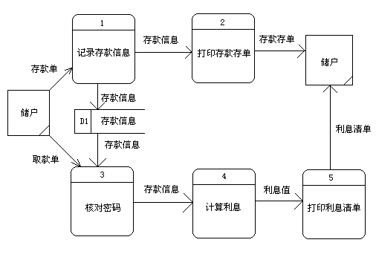
  计算机储蓄系统数据流图

Slide 50
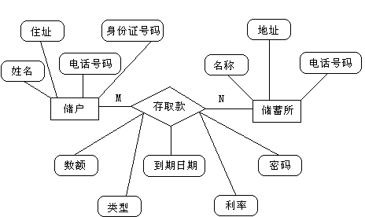
  计算机储蓄系统实体-联系图

Slide 51
3.9 小结
需求分析是发现、求精、建模、规格说明和复审的过程。
必须使用适当方法与用户沟通。
在需求分析阶段通常建立数据模型、功能模型和行为模型。
在需求分析阶段还应该写出软件需求规格说明书，经过严格评审并得到用户确认之后，作为这个阶段的最终成果。

